Slide 1
TÜBERKÜLOZ
Prof Dr Demet Karnak-Prof.Dr.Gökhan Çelik
Ankara Üniversitesi Tıp Fakültesi
Göğüs Hastalıkları Anabilim Dalı

Slide 2
Tb - Latent Tb Tanısı
Tüberkülin Cilt Testi (TCT: PPD)
Aktif hastalık –infeksiyon ayrımı yapmaz
Kişinin tüberküloz basili ile karşılaştığını gösterir
Quantiferon Testi ( IGRA)
ELİSA yöntemi ile, T hücrelerden salınan IFγ ölçümü
BCG ve atipik mikobakterilerden etkilenmez
TB SPOT-ELİSPOT Testi
ESAT-6 (Early secreted antijenik target 6) ve CFP 10’na (Culture filtrate protein 10) karşı T hücre yanıtının ölçülmesi
BCG ve atipik mikobakterilerden etkilenmez
Notes:
Latent tüberküloz enfeksiyonunu (LTBE) araştırmanın amacı, aktif TB gelişme riski taşıyan ve LTBE tedavisinden yarar görecek olanları saptamaktır. Bu nedenle sadece bu tedaviden yarar görecekler test edilmelidir

Slide 3
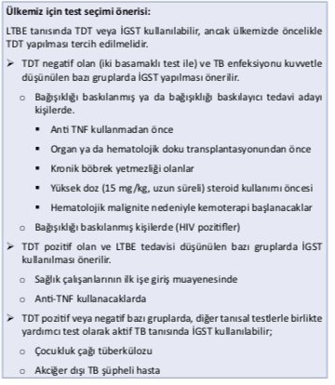

Slide 5
PPD (= “purified protein derivative) : TDT: TCT
Sol ön kol 2/3 üst iç(volar )yüzü kılsız alana 0.1 ml ( of 5 TU) PPD intradermal 27 no iğne ile injekte -Mantoux yöntem
İnjeksiyon yerinde 6 - 10 mm çapında bir şişlik
48 - 72 saat sonra endurasyonun( kabarıklığın) yere parelel çapı ölçülür.
Ölçüm mm olarak kaydedilir “negatif” ya da “pozitif” olarak sonuç verilmez.
TCT’ni hekim ya da eğitimli sağlık personeli

Slide 6
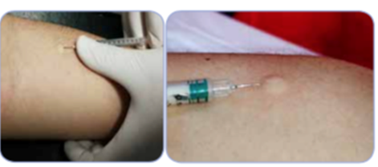
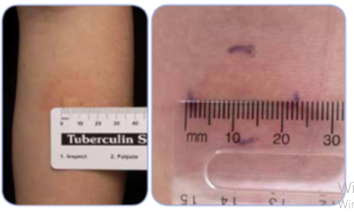

Slide 7
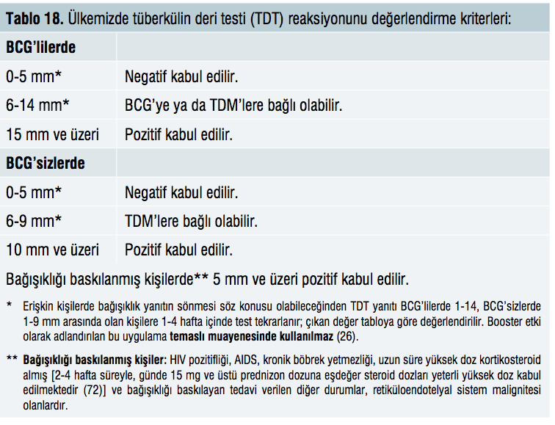

Slide 8
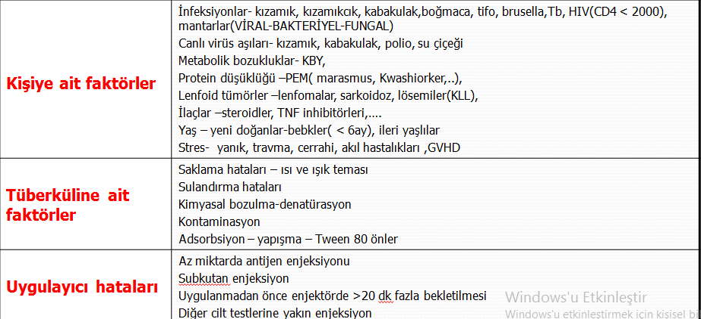
Yalancı negatif TCT nedenleri
TCT sensitivitesini azaltan durumlar

Slide 9
BOOSTER ETKİSİ
Erişkinlerde TCT negatif ise 1-4 hafta içinde ikinci bir TCT yapıldığında immün sistem antijeni hatırlar pozitif TCT, yaşla artar
İki test arasında en az 6mm fark olmalı
İkinci TCT testi pozitif ise kişi infekte
İkinci TCT testi negatif ise kişi infekte değil
BCG aşılı şahıslarda ≥ 15 mm aşısızlarda ≥ 10mm pozitif

Slide 10
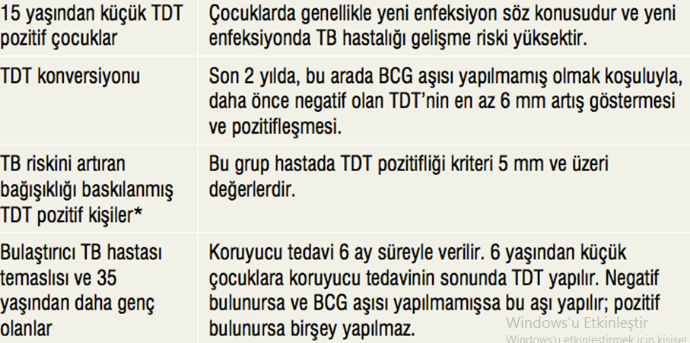
KORUYUCU TEDAVİ ENDİKASYONLARI

Slide 11
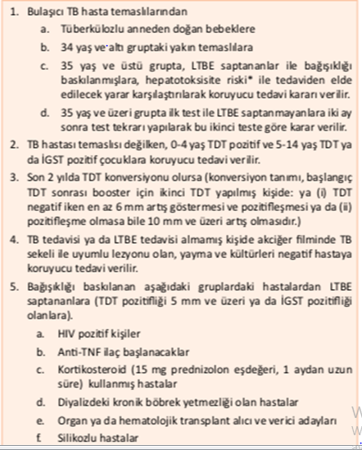

Slide 12
KORUYUCU TEDAVİ
Temel ilaç izoniasid(H): DGT* -*** İLK TERCİH**
Çocuklarda 10 mg/kg, Erişkinlerde 5 mg/kg,
Maksimum doz 300 mg / gün,
Süresi standart 6 ay
Uzun süreli - 9 ay tedavi –DGT*
HIV,
Bağışıklığı baskılayıcı tedavi: > 2 hafta yüksek doz steroid, AntiTNF
Slikoz, pnömokonyoz
< 5 yaş çocuklar,
Akciğer grafisinde inaktif tüberküloz sekeli
INH verilemezse Rifampisin –DGT* - İLAÇ ETKİLEŞİMİ + RİFABUTİN-
de 10 mg / kg
Maks doz: 600 mg/gün,aç,
Süre 4 ay

Slide 13
KORUYUCU TEDAVİ
R + H: 3 ay –DGT*
H + Rifapentin haftada bir 12 doz/ hafta - DGT
H(15 mg/ kg= 900mg ) +
Rifapentin > 50 kg 900, 32-49kg 750 mg

Slide 14
YAKIN TAKİP
HIV infekte kişiler
Gebeler ya da postpartum erken dönem
Kronik karaciğer hastalığı
Kronik alkol alımı

Slide 15
BCG aşısı ile koruma
Bovis tip basil safralı-gliserinli patetesli 230 pasaj
Virülansı azaltılmış canlı aşı
İmmün yetmezlikte yapılmaz: Bovis tipi tüberküloz dissemine hastalığı
Türkiye’de yenidoğanda tek doz 2. ayda uygulanır
BCG yapılmamış çocuklara 6. yaşa kadar PPD negatifse yapılır
> 6 yaş aşı önerilmez
Canlı aşılarla farklı koldan yapılır, kızamık önce yapılmışsa 4 hafta beklenir
Koruyuculuk % 50 - 80
Lenfohematojen yayılımla olan Akc dışı Tb hastalığını önleyebilir
Menenjit, milier Tb gibi yaygın formları azaltır

Slide 16
BCG aşı saklanma koşulları
Sulandırılmadan oda sıcaklığında bir ay saklanabilir
Buzdolabında + 2 - 8 ºC’ de 1-2 yıl saklanabilir
Isı ve ışığa çok dayanıksız, donmaya duyarlı( buzluktan 3 raf altta)
Sulandırılınca 6 saat içinde kullanılmalı – buzluk ve kapak rafına konulmaz
Sadece kendi sulandırıcısıyla sulandırılmalı
Sulandırıldığında partiküller, yabancı maddeler içeriyorsa, kullanım süresi dolmuşsa, ampuller etiketsizse veya ampuller çatlaksa kullanılmaz

Slide 17
BCG kime yapılmaz?
Ateş > 38.5 derece
Kızamık salgını sırasında( kızamık aşısı yapılmamışlara)
İmmün yetmezliği olanlara::, lenfoma lösemi
immün yetm HIV , yaygın malign hastalık
Tb hastalığı geçirenlere, BCG aşısı yapılmışlara
TDT’i 6 mm ve üzerinde olanlara
Aşı yapılma bölgesinde Ekzama gibi deri hastalığı olanlara
Steroid, alkilleyici ajan , antimetabolit, radyasyon, TNF antagonisti gibi bağışıklığı baskılayan

Slide 18
BCG nasıl yapılır?
Sol omuz( Türkiye) deltoid kasa intradermal (İD): 0.1 ml = 1 dizyem
0-12 ay arası 0.05 ml= ½ dizyem yapılır
Ampüle hava kaçırılmamalı
Aşı uygulanacak alan antiseptikle silinmemeli
Cilt sol el işaret ve başparmak arasında gerdirilir – enjektör ucu kertilmiş kısmı deri içine parelel girinceye kadar ilerletilir ve enjekte edilir – mercimek büyüklüğünde / 5-6 mm kabartı oluşur –İD verilmişse sağlaması
İntradermal uygulamada komplikasyonlar azalır
Ampül derhal buzdolabı ya da soğutucu kaba konur
5-6 mm’lik papül 20 – 30 dakikada kaybolur.

Slide 19
Bağışıklık kontrolü ve Takibi nasıl yapılır?
Nedbe bağışıklığın geliştiğini göstermez - Yara iyileşmesi – skar / keloid
En erken ≥ 2 hafta sonra TCT testi ile bağışıklık gösterilebilir
BCG aşısına bağlı aşı yeri değişiklikleri:
3-4 hafta sonra aşı yerinde nodül, nodül kızarır( < 2 hafta akselere rxn : PPD + anlamı taşır )
6.haftada akar,
8 haftada kabuk bağlar ve
10 haftada kabuk düşer.
Nedbe hayat boyu kalır.
Antibiotikli toz / pomad sürülmez.
Aşı kırgınlık, ateş gibi semptomlar yapmaz.
Aşı deri altına yapılırsa, steriliteye uyulmazsa aşı yerinde abse gelişebilir

Slide 20
BCG komplikasyonları
Enderdir
Aşı dozu, yeri ve derinliği, kişinin yaşı ve bağışıklık sisteminin yeterliliği etkiler
En sık aksiller ve servikal LAP - lokal abseler
Adenopatiler gn’le 1-2 ay içinde, seyrek olarak 8 -12( < 24) ayda da olabilir
Tedavi gerekmez, büyükse cerrahi ekzisyon
Fluktuasyon vermeyen( süpüre olmayan) LAP’lar tedavi gerekmez
Süpüre olanlar iğne ile aspire edilir, drenaj sağlanır / eksize edilebilir
İzoniyazid tedavisi iyileşme süresini kısaltmaz

Slide 21
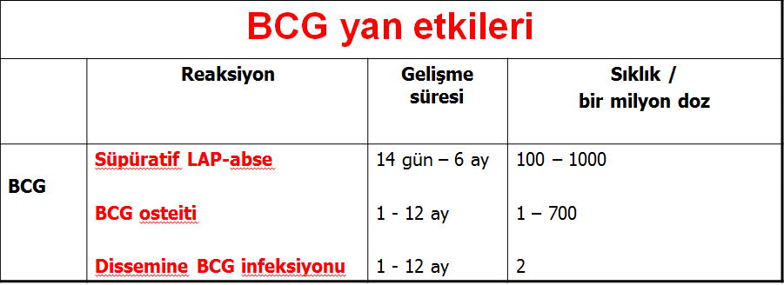
Daha ender
Aşı yerinde lupus vulgaris,
Hepatosplenomegali,
Genitoüriner hastalık

